Slide 1


Slide 2




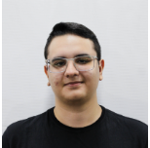

Equipe Desenvolvedora
Agda Taniguchi
Alessandra Baccin
Felipe Grossi
Gabriel Yuuzu
Guilherme Alves
Ivan Freire

Slide 3



Onde está o problema?
Contextualização
Analisando nosso cenário atual, no qual acabamos de enfrentar uma pandemia, cerca de 48% das empresas adotaram o modelo de trabalho home office, que se baseia em trabalhar em casa, principalmente pelo computador.
Problemas encontrados
Porém baseando-se nesses dados cerca de 67% dos funcionários passaram a ter dificuldades quanto a implementação do modelo e dos gerenciadores há reclamações a respeito dos funcionários ficarem improdutivos e até mesmo mal-educados

Slide 4





Solução proposta
Desenvolvimento de um sistema que torne o home office um ambiente de trabalho monitorado como o presencial
Monitoramento de Hardware do funcionário
Relatórios em tempo real
Visando maior produtividade da equipe

Slide 5
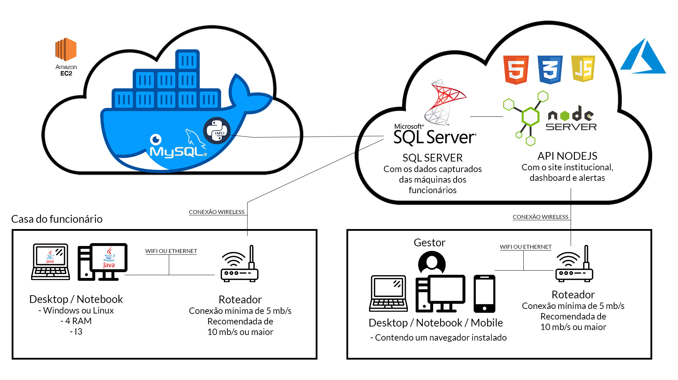
Diagrama de solução técnica

Slide 6
VM na AWS

Slide 7
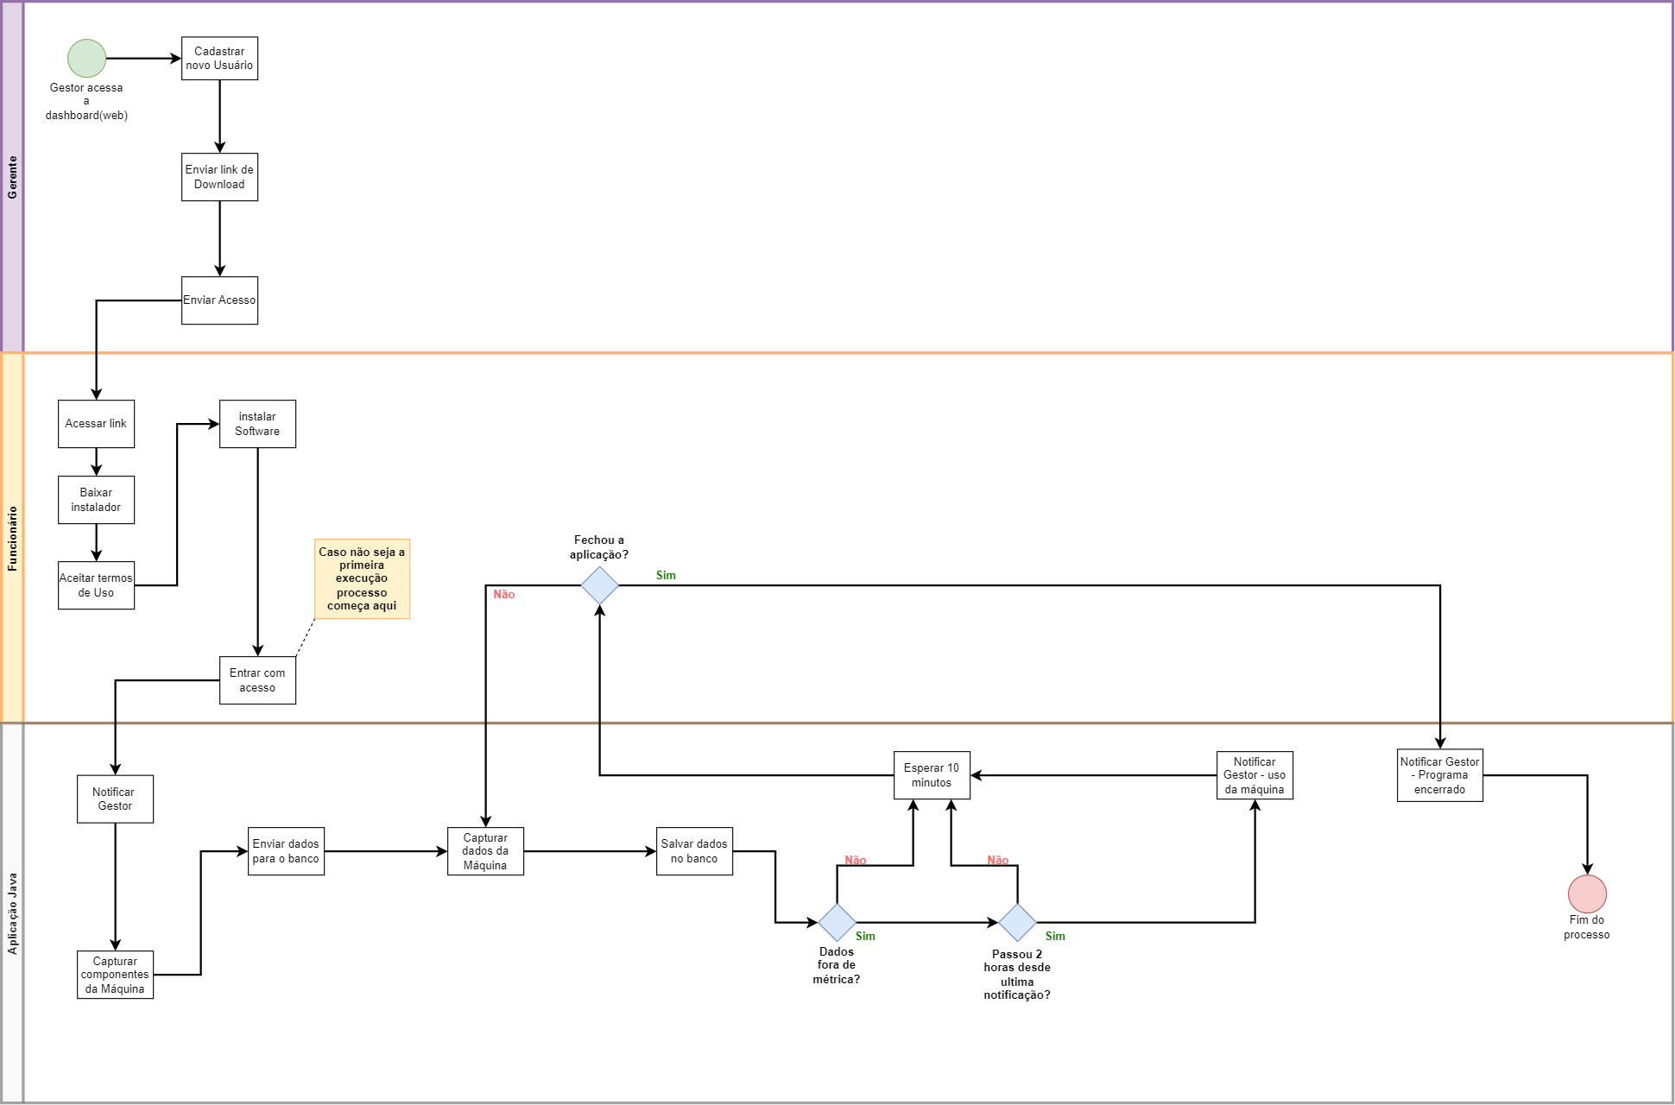
BPMN
APLICAÇÃO

Slide 8
Diagrama de sequência

Slide 9
APLICAÇÃO PYTHON

Slide 10


Conclusão
Próximos Passos:
Envio de alertas para o Slack
Banco de dados em nuvem
Site em nuvem
Novas dashboards de análise

Slide 11
Agradecemos por sua atenção!

